Slide 1

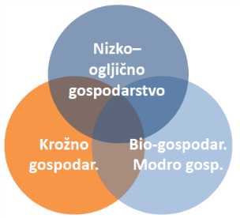
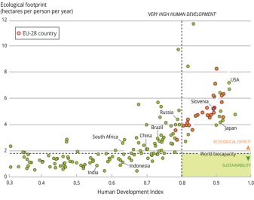
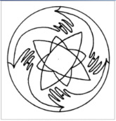
SLOVENIJA na
INTEGRALNI
ZELENI POTI:
VIZIJA 2050
Socialno, na znanju temelječe gospodarstvo
SISTEMSKE INOVACIJE ZA TRAJNOSTNE PREHODE. SLOVENIJA KOT GLOBALNI PROSTOR RAZISKAV, RAZVOJA in INOVACIJ ter UČENJA ZA TRAJNOSTNI RAZVOJ.
Življenjsko
(zeleno) gospodarstvo
Na kulturi temelječe
razvojno gospodarstvo
SI JE VODILNI PARTNER V EU in GLOBALNIH PROGRAMIH ZA TRAJNOSTNI RAZVOJ.
SVETOVNO PRIZNAN MODEL INTEGRALNEGA ZELENEGA RAZVOJA. VODILNA ZELENA DESTINACIJA, VELIKA VEČINA DESTINACIJ: ZELENE DESTINACIJE.
GEOKULTURA.
ZNANOST, SISTEMI in TEHNOLOGIJA
BLAGINJA (DOBRO ŽIVETI) ZA VSE in
OHRANJENO ZDRAVO NARAVNO OKOLJE
EKONOMIJA,
FINANCE in PODJETJA
KULTURA in
OZAVEŠČENOST
/ DUHOVNOST
SI MED TREMI VODILNIMI DRŽAVAMI V EU.
VELIKA VEČINA DELOVNIH MEST: TRAJNA, ZELENA in DOSTOJNA.
NARAVA in SKUPNOST
Na skupnosti temelječa samozadostnost
AMBICIOZNI CILJI ZA OHRANJANJE NARAVE in EKOSISTEMOV (BIODIVERZITETA, …), PREHRANSKO SAMOZADOSTNOST in EKOLOŠKO PREHRANO, ZNIŽANJE STROŠKOV ENERGIJE in EMISIJ TGP, ZA OVE… VSE REGIJE in VEČINA OBČIN Z LASTNIMI INTEGRALNIMI ZELENIMI MODELI.
Dr. Darja Piciga,
junij –
december 2021
Notes:
1

Slide 2
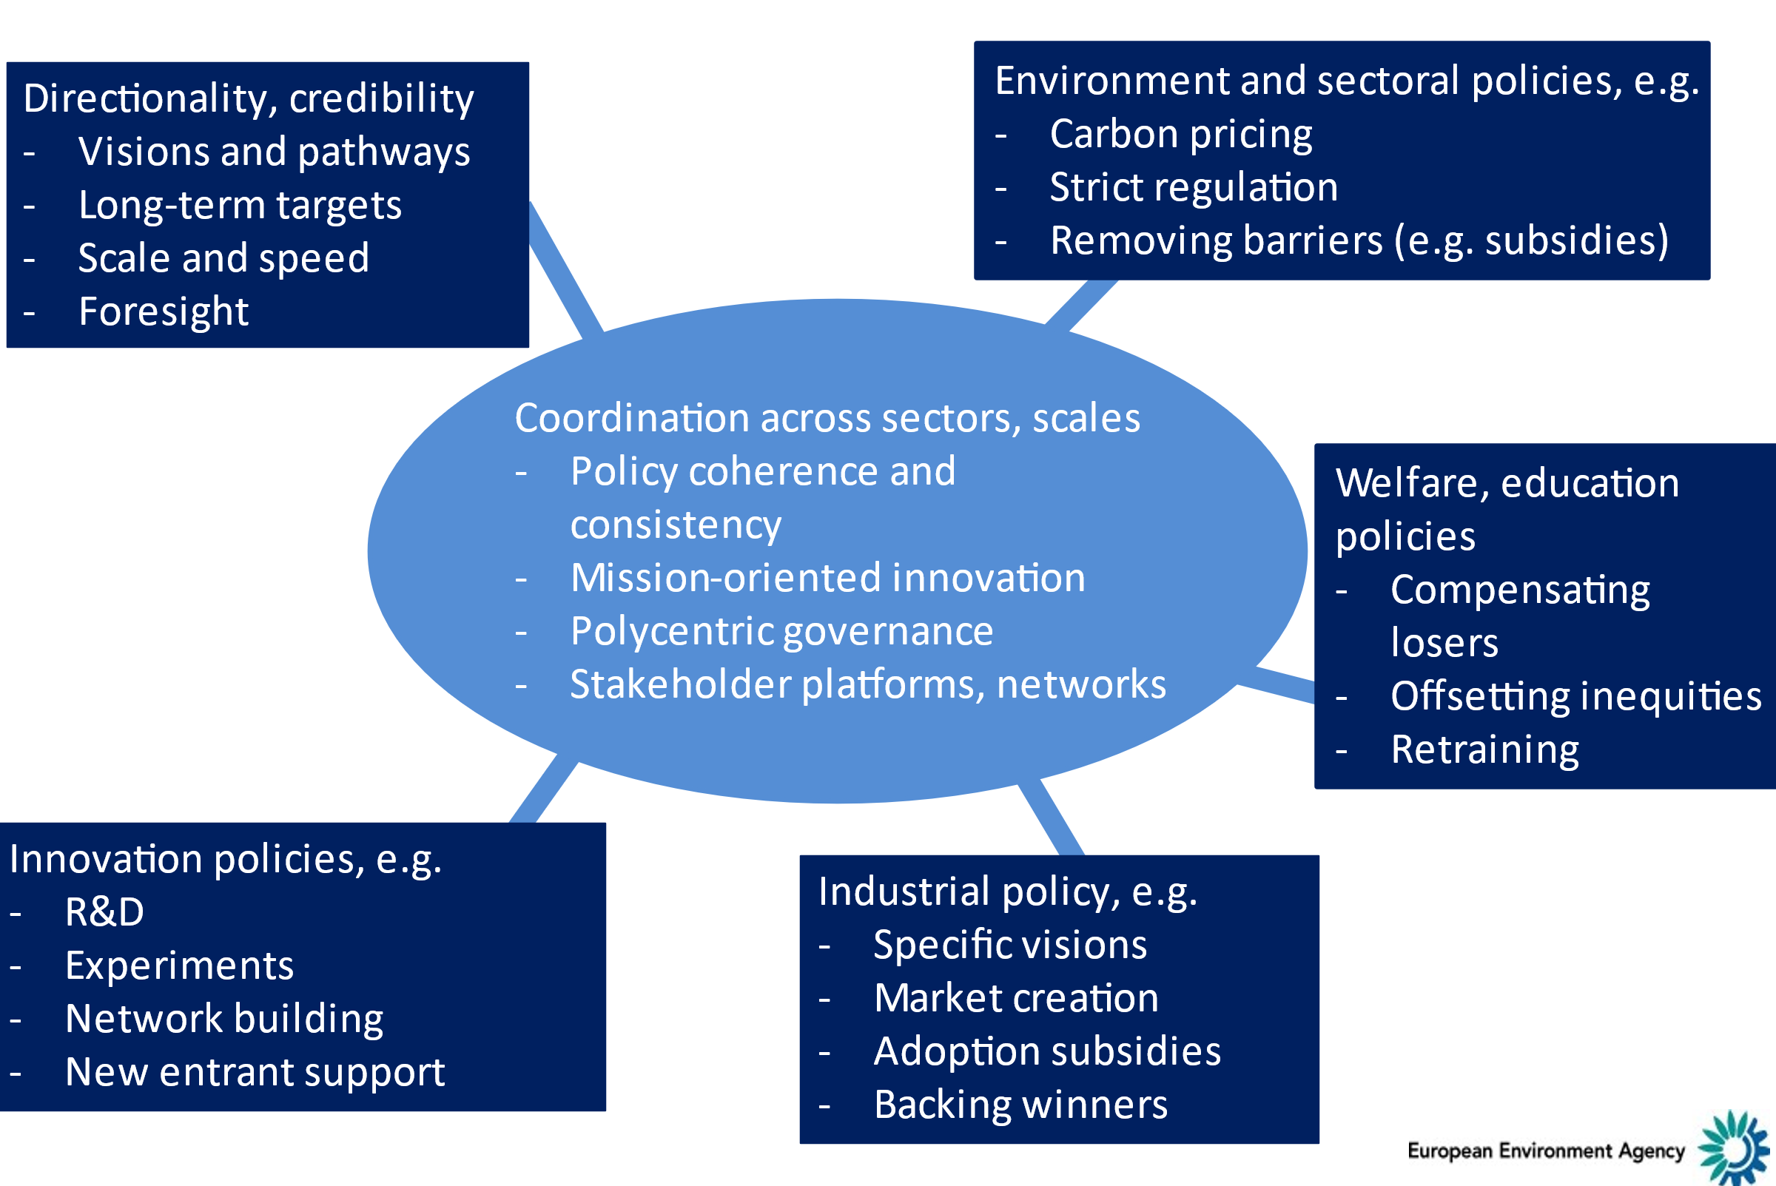
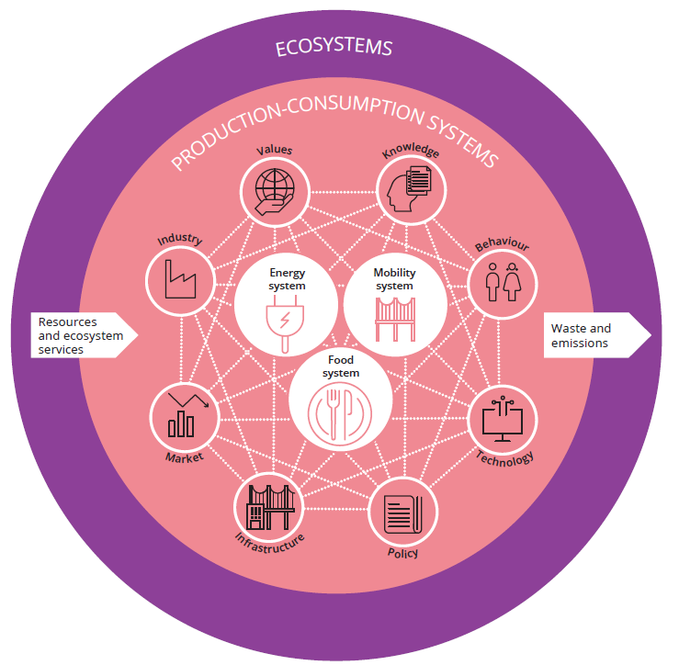
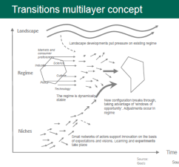

SLOVENIJA
na
INTEGRALNI
ZELENI POTI:
POTENCIALI
Socialno, na znanju temelječe gospodarstvo
Znanje za trajnostne prehode (npr. SOER 2020). VITR. Raziskave in razvoj, tehnologija. Presoja vplivov na okolje. Zadruge, socialna podjetja, ekonomska demokracija, notranji odkup. … .
Kombinacija politik za sistemske spremembe
Življenjsko (zeleno) gospodarstvo
DOP. Okoljski cilji kot gospodarska priložnost.
Eko-inovacije: trajnostni energetski krog, bioma- teriali, vodik... Odpadek
kot vir. OVE, URE, energetsko upravljanje. Zeleno prestrukturiranje.
FINANCE: JZP, EU skladi, nacionalni, lokalni viri, podnebni sklad…
ZNANOST, SISTEMI in TEHNOLOGIJA
Na kulturi temelječe
razvojno gospodarstvo
Kultura kot ena od štirih dimenzij TR.
Eko-dizajn. Kulturna dediščina. Trajnostni turizem, zelene destinacije in ponudniki. Sodelovanje z drugimi (regije, kulture…). Medkulturni
dialog. Geokultura. …
Pametna
integracija
EKONOMIJA,
FINANCE in PODJETJA
MORALNO JEDRO:
TRAJNOSTNOST
in DRUŽBENA ODGOVORNOST
KULTURA in
OZAVEŠČENOST
/ DUHOVNOST
NARAVA in SKUPNOST
Na skupnosti temelječa samozadostnost
Bogastvo in lepote narave: npr. Natura 2000, parki, gore, vode, gozdovi … Ekološko kmetijstvo, permakultura, biodinamika, ekološke kmetije. Glive. Bioenergija. Zeleno, eko in obnovljivo. Lokalna hrana, energija in skupnost. Skupnostno upravljanje z življenjskimi viri. Agrarne skupnosti. Trajnostna mesta. Medgeneracijsko učenje. Študijski krožki. DOLB …
Dr. Darja Piciga,
junij –
december 2021
Notes:
2

Slide 3



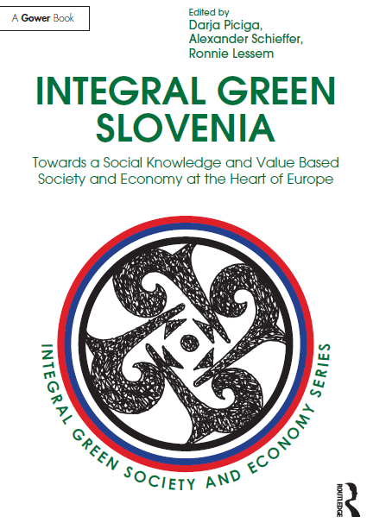

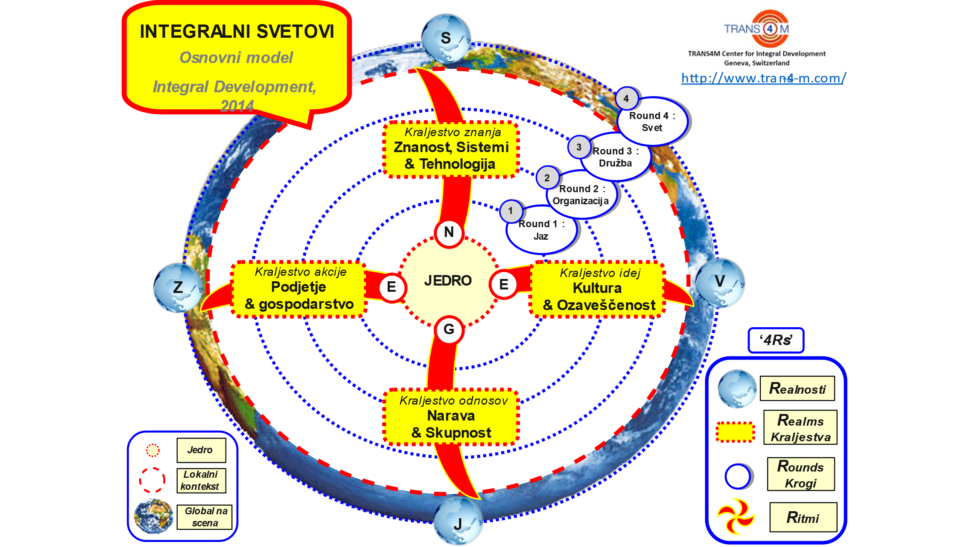
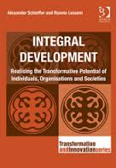
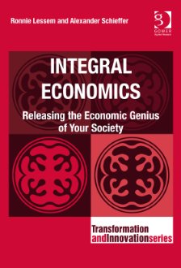
»Nič ni tako praktično kot dobra teorija.« (Kurt Lewin)
http://integralna-zelena-slovenija.si/
Prof. Ronnie Lessem
Originalni slovenski prispevek v kontekstu EU:
Prof .Alexander Schieffer
Center za integralni razvoj Trans4m
http://www.trans-4-m.com/
Junij 2016 :
Pristop Integralni svetovi in integralna ekonomija
V slovenščini, 2018:
Integralna serija: S pametno integracijo do trajnostnega razvoja
(100 nadaljevanj)
http://integralna-zelena-slovenija.si/integralna-serija/
V angleščini, 2021:
3x30 Ideas from Integral Green Slovenia
90 objav na platformi Konference o prihodnosti Evrope
http://integralna-zelena-slovenija.si/en/ig-europe/
Notes:
3

